Slide 1


Regimen de
Exportaciones
Erlendy Ibarbo Perlaza

Slide 2
Actividad
Repaso- Participación

Slide 3
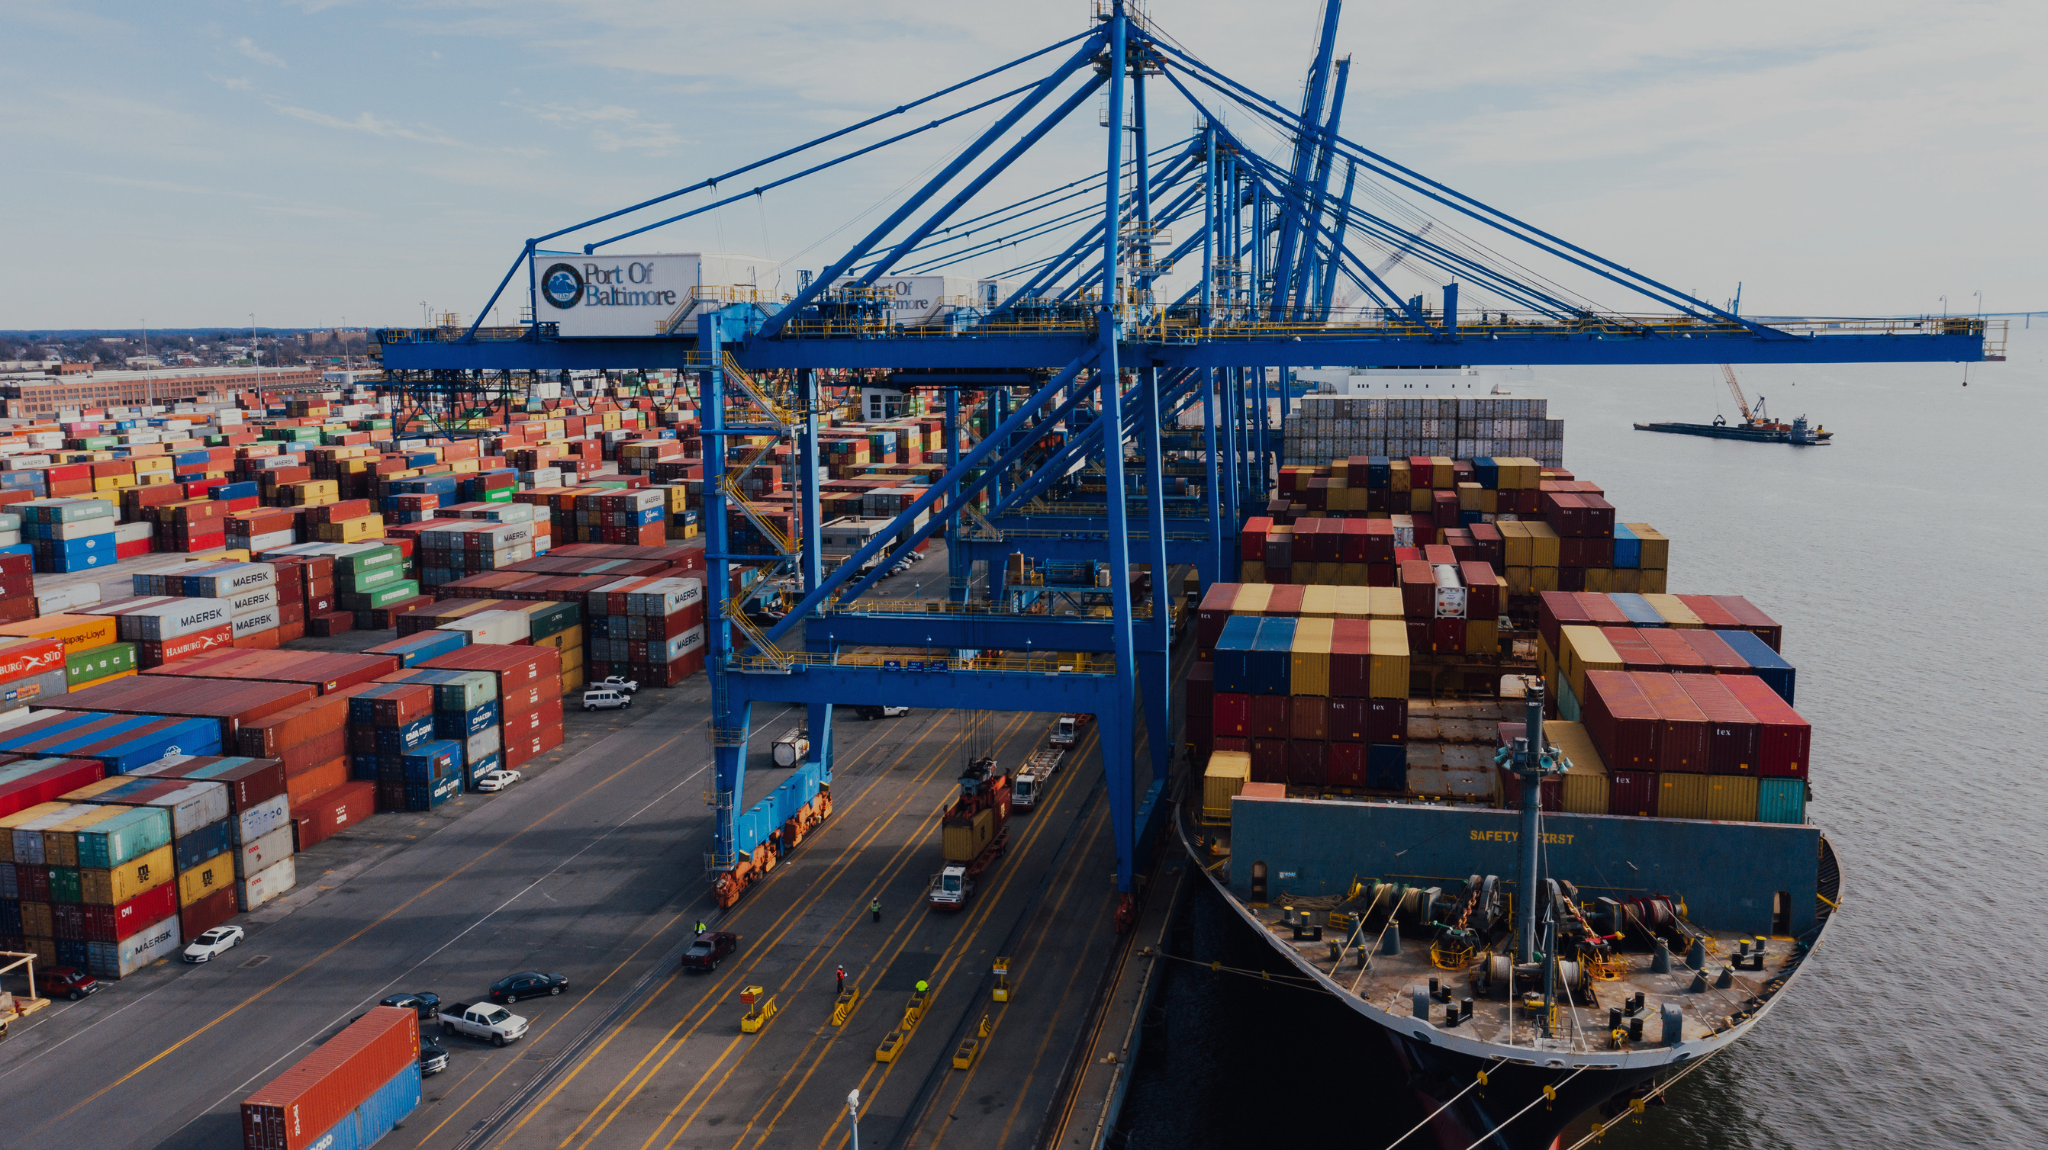
EXPORTACIÓN TEMPORAL PARA PERFECCIONAMIENTO PASIVO
la modalidad de exportación que regula salida temporal de mercancías nacionales o nacionalizadas, del territorio aduanero nacional, ser sometidas a transformación, elaboración o reparación en exterior o en una zona franca, ser reimportadas dentro plazo señalado en la declaración exportación correspondiente, prorrogables por un año más.
Ejemplo: Una empresa envía maquinaria a Estados Unidos para reparación especializada y luego la trae de regreso.

Slide 4
EXPORTACIÓN TEMPORAL PARA PERFECCIONAMIENTO PASIVO
La EPPP Solo requerirá Formulario Movimiento Mercancías, cual hará veces del documento de exportación. En caso de las Francas Permanentes, la Unidad Administrativa de Impuestos y Aduanas Nacionales (DIAN), reglamentará los excepcionalmente no se el diligenciamiento de la Solicitud Embarque.

Slide 5
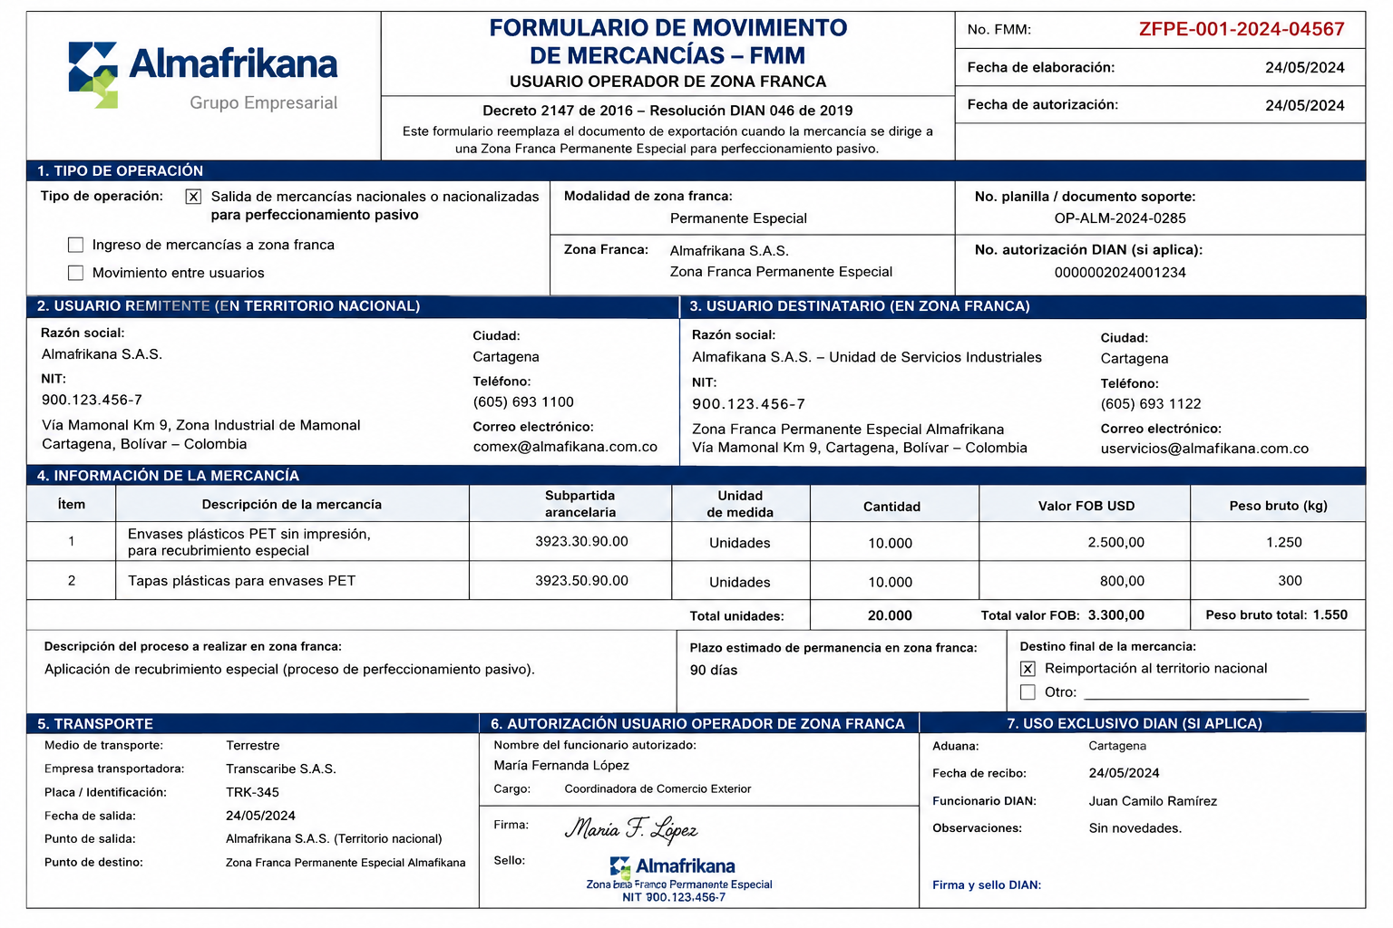

Slide 6

PROCESO
La solicitud de autorización de embarque y la declaración correspondiente se tramitarán en la forma prevista para la exportación definitiva
Esto significa que cuando una empresa realiza una exportación temporal para perfeccionamiento pasivo hacia el exterior (Estados Unidos, Alemania, China, etc.), debe hacer prácticamente el mismo trámite aduanero que una exportación definitiva:
Presentar la Solicitud de Autorización de Embarque (SAE).
Obtener la autorización.
Realizar el embarque.
Generar la declaración de exportación

Slide 7

¿Qué sucede cuando la mercancia termina de su proceso de perfeccionamiento pasivo?
Reimportación por perfeccionamiento pasivo
¿Qué pasa con los tributos aduaneros, se liquidan sobre la mercancía?

Slide 8
Tributos Aduaneros
Liquidación de Tributos:
CIF: Costo, seguro y flete
Base gravable= Valor FOB+seguro+flete está en dólares
Base gravable= 5 usd+ 2 usd+ 3usd= 10 usd* 3600= 36.000 pesos
Arancel del 5%: 1.800 pesos
37800*19%= 7182 pesos Tributos : 8982 pesos

Slide 9
Documentos Soportes
Document~ en el que conste que la mercancía va a ser objeto de un proceso de elaboración, transformación o reparación en el exterior.
2. Mandato, cuando actúe como declarante una Agencia de Aduanas o un apoderado.
En la Solicitud de Autorización de Embarque, el declarante deberá suministrar a la Dirección Seccional de Aduanas toda la información que ésta requiera, incluyendo la contenida en Ilos anteriores documentos.

Slide 10
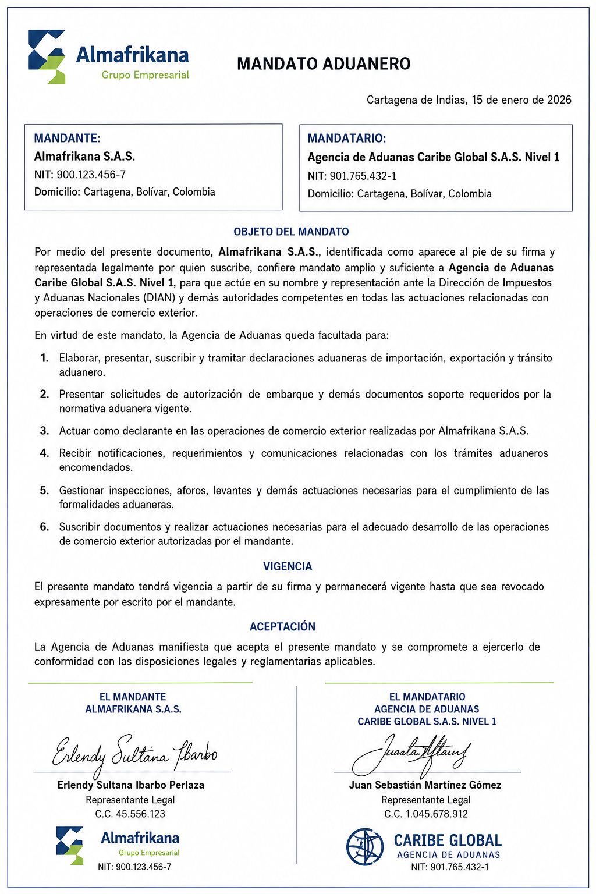
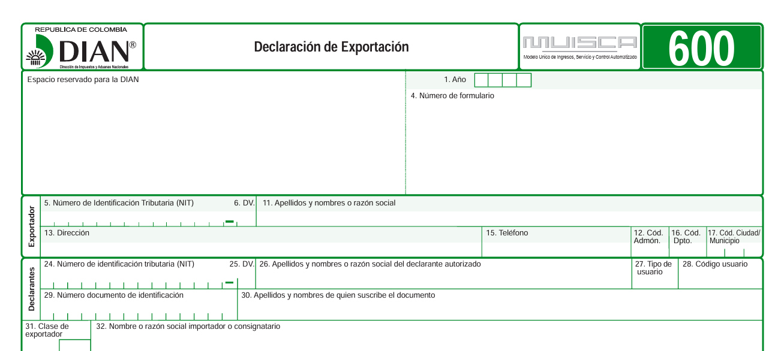

Slide 11
Exportación Temporal
Para reimportación en el mismo estado

Slide 12
Es la modalidad de exportación que regula la salida temporal de mercancías nacionales o nacionalizadas del territorio aduanero nacional, para atender una finalidad específica en el exterior, en un plazo determinado, durante el cual deberán ser reimportadas sin haber experimentado modificación alguna, con excepción del deterioro normal originado en el uso que de ellas se haga.
¿Para qué se utiliza? Se usa frecuentemente cuando las mercancías salen para:
Ferias internacionales.
Exposiciones comerciales.
Eventos culturales.
Competencias deportivas.
Misiones científicas.
Préstamos temporales.
Demostraciones comerciales.
Equipos profesionales de trabajo.

Slide 13
La solicitud de autorización de embarque y la declaración correspondiente se tramitarán en la forma prevista para la exportación definitiva.
DOCUMENTOS SOPORTES
1. Documento que acredite el contrato que dio lugar a la exportación, y
2. Mandato cuando actúe como declarante una Agencia de Aduanas o un apoderado.
TERMINACION DE LA MODALIDAD.
La modalidad de exportación temporal para reimportación en el mismo estado, terminará si dentro del plazo fijado se presenta una de las siguientes situaciones:
1. Reimportación en el mismo estado.
2. Exportación definitiva, o
3. Destrucción de la mercancía debidamente acreditada ante la Administración
Aduanera

Slide 14
EXP0RTACIÓN
POR TRAFICO POSTAL Y Envíos URGENTES

Slide 15
Podrán ser objeto de exportación, por esta modalidad, los envíos de correspondencia, los envíos q e salen del territorio nacional por la red oficial de correos y los envíos urgentes, siempre que su valor no exceda de cinco mil dólares de los Estados Unidos de América ( S$5.000) y requieran ágil entrega a su destinatario.
INTERMEDIARIOS EN LA EXPORTACIÓN BAJO ESTA MODALlDAD .
Las labores de recepción, declaración y embarque, de los envíos de
correspondencia y los envíos que salen del territorio aduanero nacional por la red oficial de correos, se adelantarán por la sociedad Servicios Postales Nacionales, o quien haga sus veces, y las empresas legalmente autorizadas por ella; las de envíos urgentes, serán realizadas directamente por las empresas de transporte internacional que hubieren obtenido licencia del Ministerio de Tecnologías de la Información y las
Comunicaciones, como empresas de mensajería especializada y se encuentren inscritas ante la Unidad Administrativa Especial Dirección de Impuestos y Aduanas Nacionales (DIAN)

Slide 16
OBLIGACIONES DEL INTERMEDIARIO.
Cada uno de los paquetes que se exporten bajo la modalidad de tráfico postal y envíos urgentes deberá tener adherida una etiqueta donde se consignen los siguientes datos: nombre y dirección del remitente, nombre de la Empresa de Mensajería Especializada, nombre y dirección del consignatario, descripción y cantidad de las mercancías, valor expresado en dólares de los Estados Unidos de América y peso bruto del bulto expresado en kilogramos.
Las mercancías que requieran vistos buenos, licencias o autorizaciones para su envío al exterior, deben acreditar el cumplimiento de tales requisitos al momento en que se presenten ante la Aduana las Declaraciones de Exportación correspondientes.

Slide 17
DOCUMENTOS SOPORTE DE LA DECLARACiÓN DE EXPORTACiÓN.
Constituyen documentos soporte de la Declaración de Exportación bajo esta modalidad, los documentos de transporte que amparan cada uno de los paquetes, el Manifiesto Expreso que los agrupa y los documentos que acrediten los vistos buenos o autorizaciones, si a ello hubiere lugar

Slide 18
